Slide 1
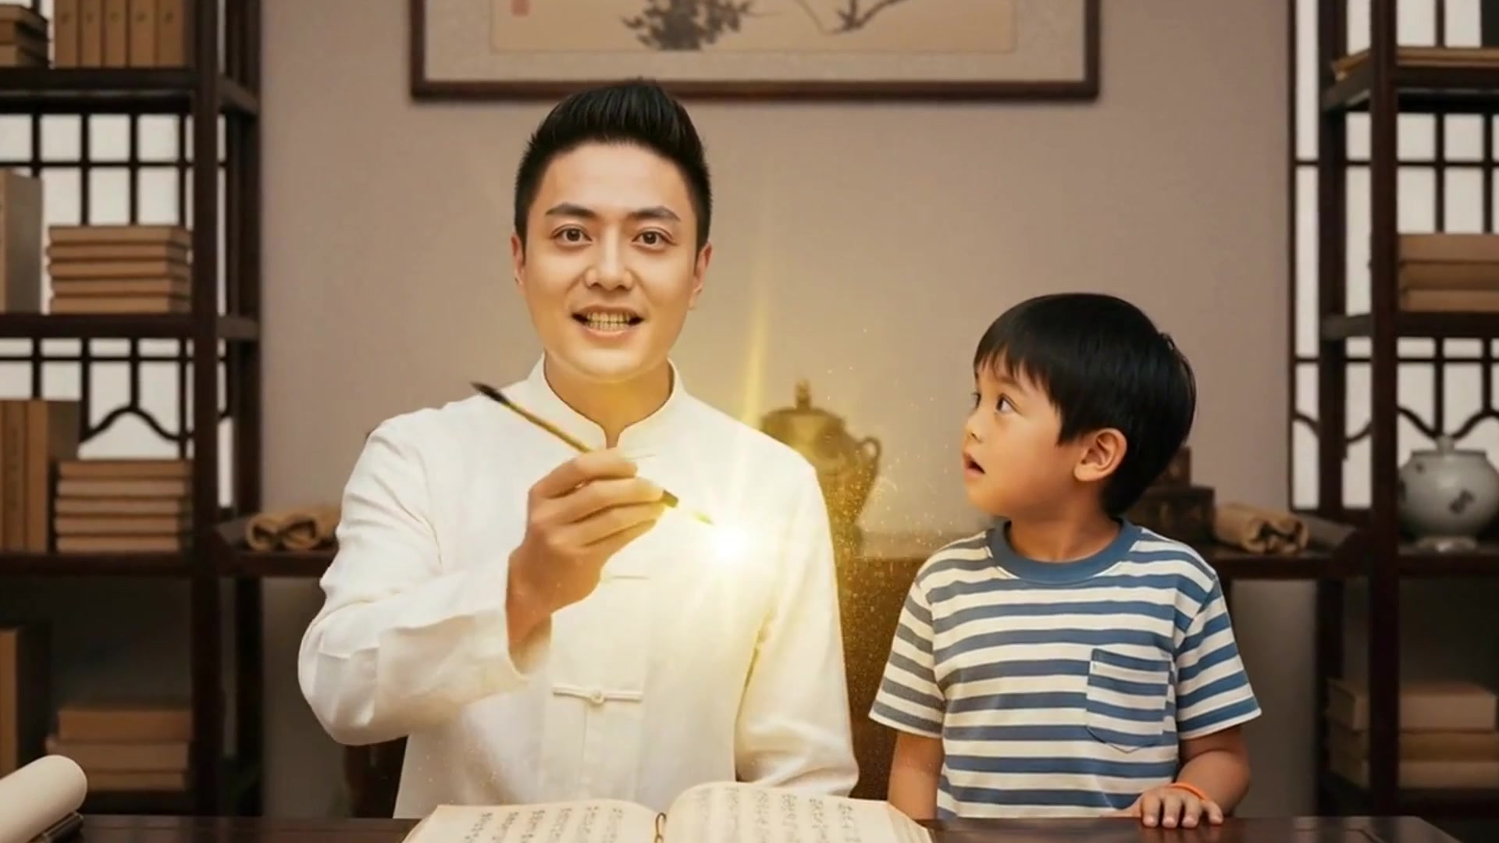
一字一世界
风
凤
fēng
fèng
看不见的风，借来的字
第 002 课 蓝院长出品
Notes:
建议 0.5 分钟。让孩子读一读、猜一猜两个字。今天的目标是读准 fēng／fèng，分清风／凤，选一个词说话。对象为 6—9 岁初学者，可按实际中文水平调整。本课统一先讲风，再讲凤；解释借字方向时明确“借鳳来记風”。封面取自用户提供的第二集成片，属于真人仿真剧情画面。
资料来源：
https://humanum.arts.cuhk.edu.hk/Lexis/lexi-mf/search.php?word=%E9%A2%A8
https://humanum.arts.cuhk.edu.hk/Lexis/lexi-mf/search.php?word=%E9%B3%B3

Slide 2
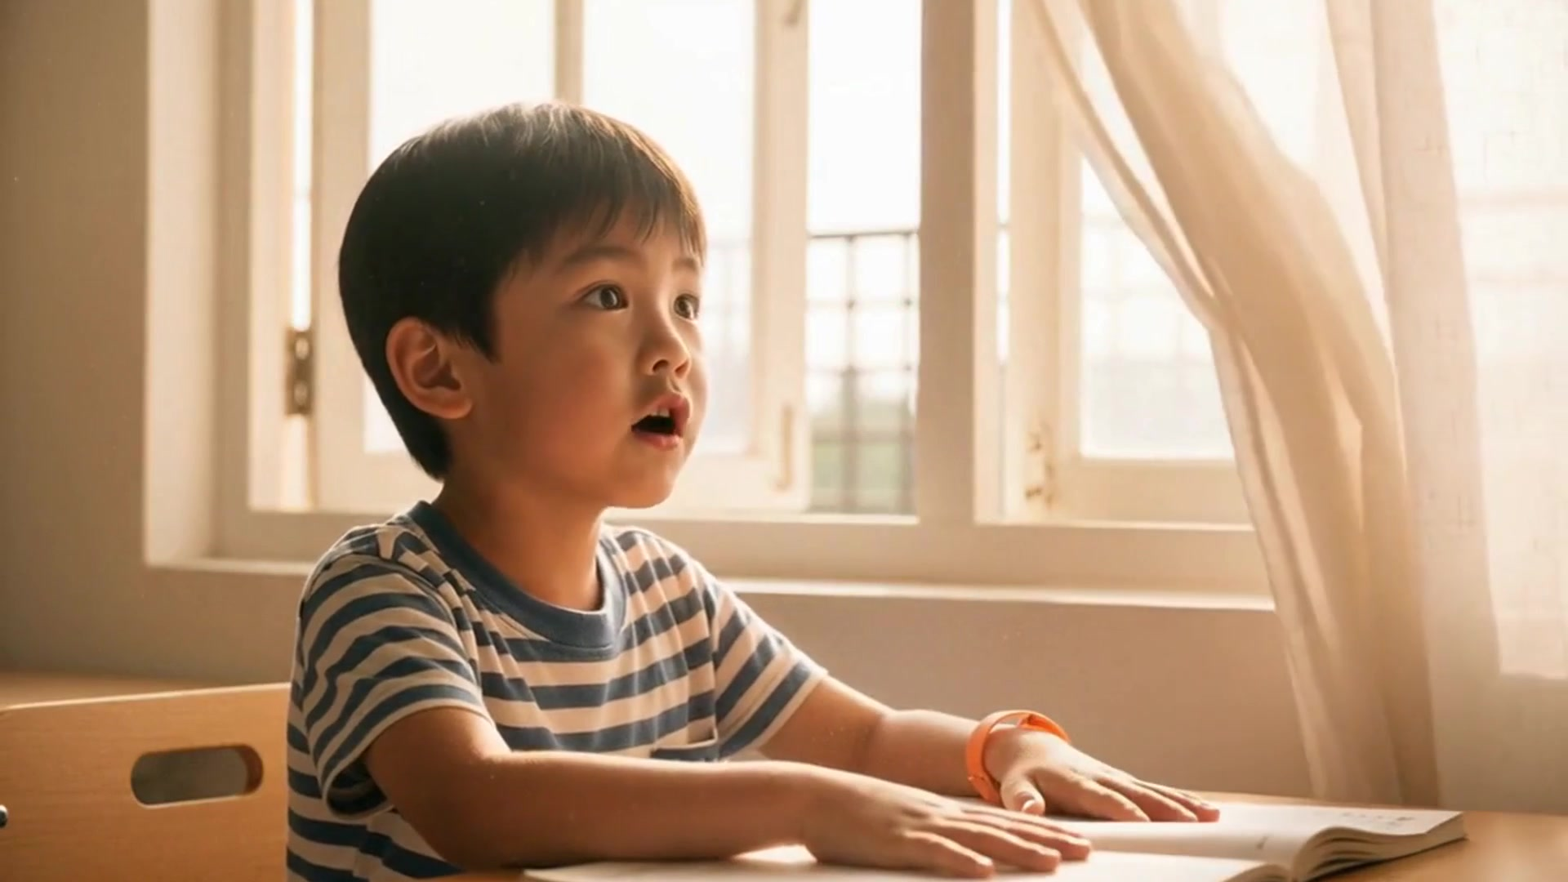
故事里的风
观看任务
哪些东西
被风吹动了？
先记住一个画面。
漫剧约 1 分 48 秒
一字一世界 / 第 002 课
02
Notes:
建议 2 分钟。使用课包中的 00-风凤-原版漫剧.mp4，实际时长 107.85 秒。先完整观看，只带一个观察问题，不中途考朝代。参考回答：窗帘、书页、草、树叶。PPT 不内嵌视频，可从“开始上课.html”播放。原字幕保留在 assets 中，网页可开关字幕。暂停点按成片和配套字幕设置：00:26 看甲骨字形、00:45 观察草地、01:10 看小篆、01:28 对照繁简。
资料来源：

Slide 3
读音相近，声调不同
风
凤
fēng
fèng
第一声，读得平稳
第四声，声音落下来
一字一世界 / 第 002 课
03
Notes:
建议 1 分钟。带读“风 fēng”“凤 fèng”，手掌平移辅助第一声，自上向下移动辅助第四声。顺序打乱再读一次，不拉长第四声。这里讲今天的普通话读音；不能仅凭普通话的相似就证明商代读音。本课的“风”限空气流动这一常用义，暂不展开古书中的其他读音。
资料来源：
https://humanum.arts.cuhk.edu.hk/Lexis/lexi-mf/search.php?word=%E9%A2%A8
https://humanum.arts.cuhk.edu.hk/Lexis/lexi-mf/search.php?word=%E9%B3%B3

Slide 4
外面相像，里面不同
风
凤
里面是交叉的两笔
里面是“又”
风 凤 几 凡 凤 冈 风 凤 风
一字一世界 / 第 002 课
04
Notes:
建议 2 分钟。先用手指指出字的内部，再完成活动纸第 1 题：圈出“风”，给“凤”画下划线，几、凡、冈不做记号。从左数，风在第 1、7、9 位，凤在第 2、5、8 位。内侧记号只用于现代字形辨认，不解释造字本义。“只差一笔”容易误导，改说“里面不同”。两字都是四画，本课不考笔画数。
资料来源：
https://humanum.arts.cuhk.edu.hk/Lexis/lexi-mf/search.php?word=%E9%A2%A8
https://humanum.arts.cuhk.edu.hk/Lexis/lexi-mf/search.php?word=%E9%B3%B3

Slide 5
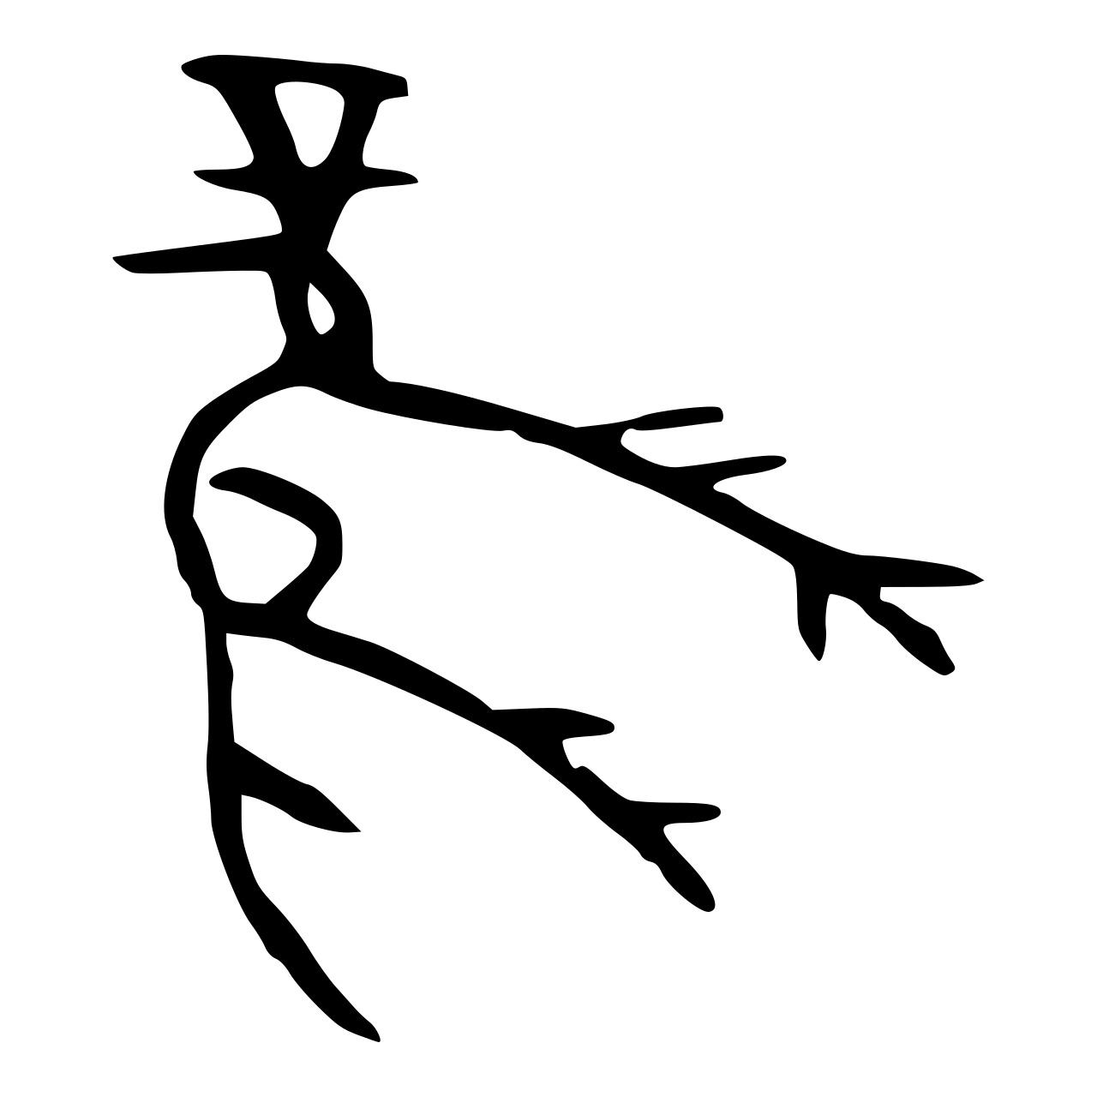
古人借字记风
甲骨文里，
古人曾借用“鳳”字，
记录“風”的意思。
这是文字的借用。
左图为字形摹写
像一只有冠、长尾的大鸟。
一字一世界 / 第 002 课
05
Notes:
建议 1.5 分钟。先问“这个字像什么”，接受孩子指出冠或尾羽。再说“古人曾借凤这个字来记风”。香港中文大学《汉语多功能字库》鳳条举《合集》775正为例，風条也明确记载借用关系。不要说古人无法画出风所以必然这样造字，不把神鸟扇翅当作已证实的造字动机。影片末句“原来凤，是借来的风”会混淆方向，课堂统一改述“原来，古人借‘凤’来写‘风’”。本页黑色字形使用用户素材中的 ACC 公有领域摹写，非出土甲骨照片，也非现代规范书写范本。
资料来源：
https://humanum.arts.cuhk.edu.hk/Lexis/lexi-mf/search.php?word=%E9%A2%A8
https://humanum.arts.cuhk.edu.hk/Lexis/lexi-mf/search.php?word=%E9%B3%B3
https://commons.wikimedia.org/wiki/File:%E9%B3%B3-oracle.svg

Slide 6
两组繁简写法
繁体
简体
風
风
fēng
鳳
凤
fèng
每一行意思相同，读音也相同。
一字一世界 / 第 002 课
06
Notes:
建议 1 分钟。用手指横向对应“風／风”和“鳳／凤”。可让学生在活动纸第 2 题连线。答案：風连风，鳳连凤。认识对应关系即可，不要求写繁体，也不将四种写法都称作同一个字。可补充繁体“鳳”14画、“風”9画，简体两字各4画，但不作为学习目标。
资料来源：
https://humanum.arts.cuhk.edu.hk/Lexis/lexi-mf/search.php?word=%E9%A2%A8
https://humanum.arts.cuhk.edu.hk/Lexis/lexi-mf/search.php?word=%E9%B3%B3

Slide 7
用一个词说话
风
凤
大风 风筝 风车
凤凰 凤尾
dà fēng / fēng zheng / fēng chē
fèng huáng / fèng wěi
我喜欢________。
也可以说：风把________吹动了。
一字一世界 / 第 002 课
07
Notes:
建议 2 分钟。完成活动纸第 3 题，风组：大风、风筝、风车；凤组：凤凰、凤尾。零起点只要求认出词中的目标字，老师读其余部分。较熟练者任选一个词说句子。凤凰是传说中的鸟；凤尾在本课按凤凰的尾羽理解，不展开其他词义。拼音按本课普通话口语：风筝的“筝”按轻声带读；若课程采用其他地区读音标准，教师可相应调整。不要求孩子记英语。
资料来源：
https://dict.concised.moe.edu.tw/dictView.jsp?ID=6277&la=0&powerMode=0

Slide 8
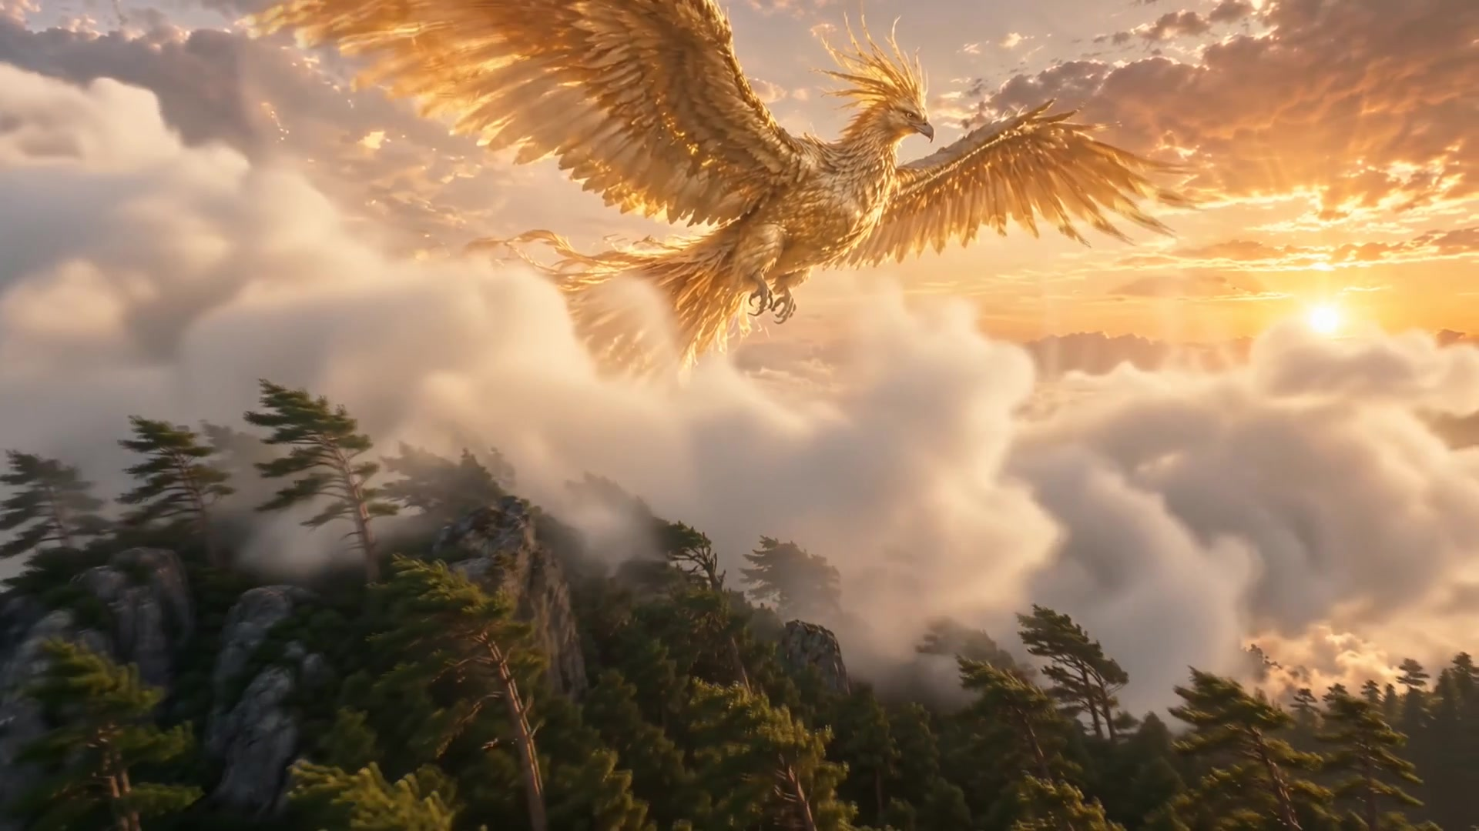
故事里的想象，生活里的风
神鸟扇翅起风
属于故事中的想象。
生活里的风
空气流动，形成了风。
凤凰是传说中的鸟。
一字一世界 / 第 002 课
08
Notes:
建议 1 分钟。问“神鸟扇翅起风，是故事里的想象，还是我们每天观察风的解释？”参考回答：故事里的想象。自然界的风是空气的运动，可让孩子用手感受扇纸产生的气流。影片“风一吹，虫子就活过来了”是对《说文》旧说的儿童化表达，不作科学知识传授。《说文》确有“風動蟲生”一语，见風条。不要进一步解释成风能把死去的虫子吹活。
资料来源：
https://dict.concised.moe.edu.tw/dictView.jsp?ID=6277&la=0&powerMode=0
https://www.weather.gov/jkl/education
https://humanum.arts.cuhk.edu.hk/Lexis/lexi-mf/search.php?word=%E9%A2%A8

Slide 9
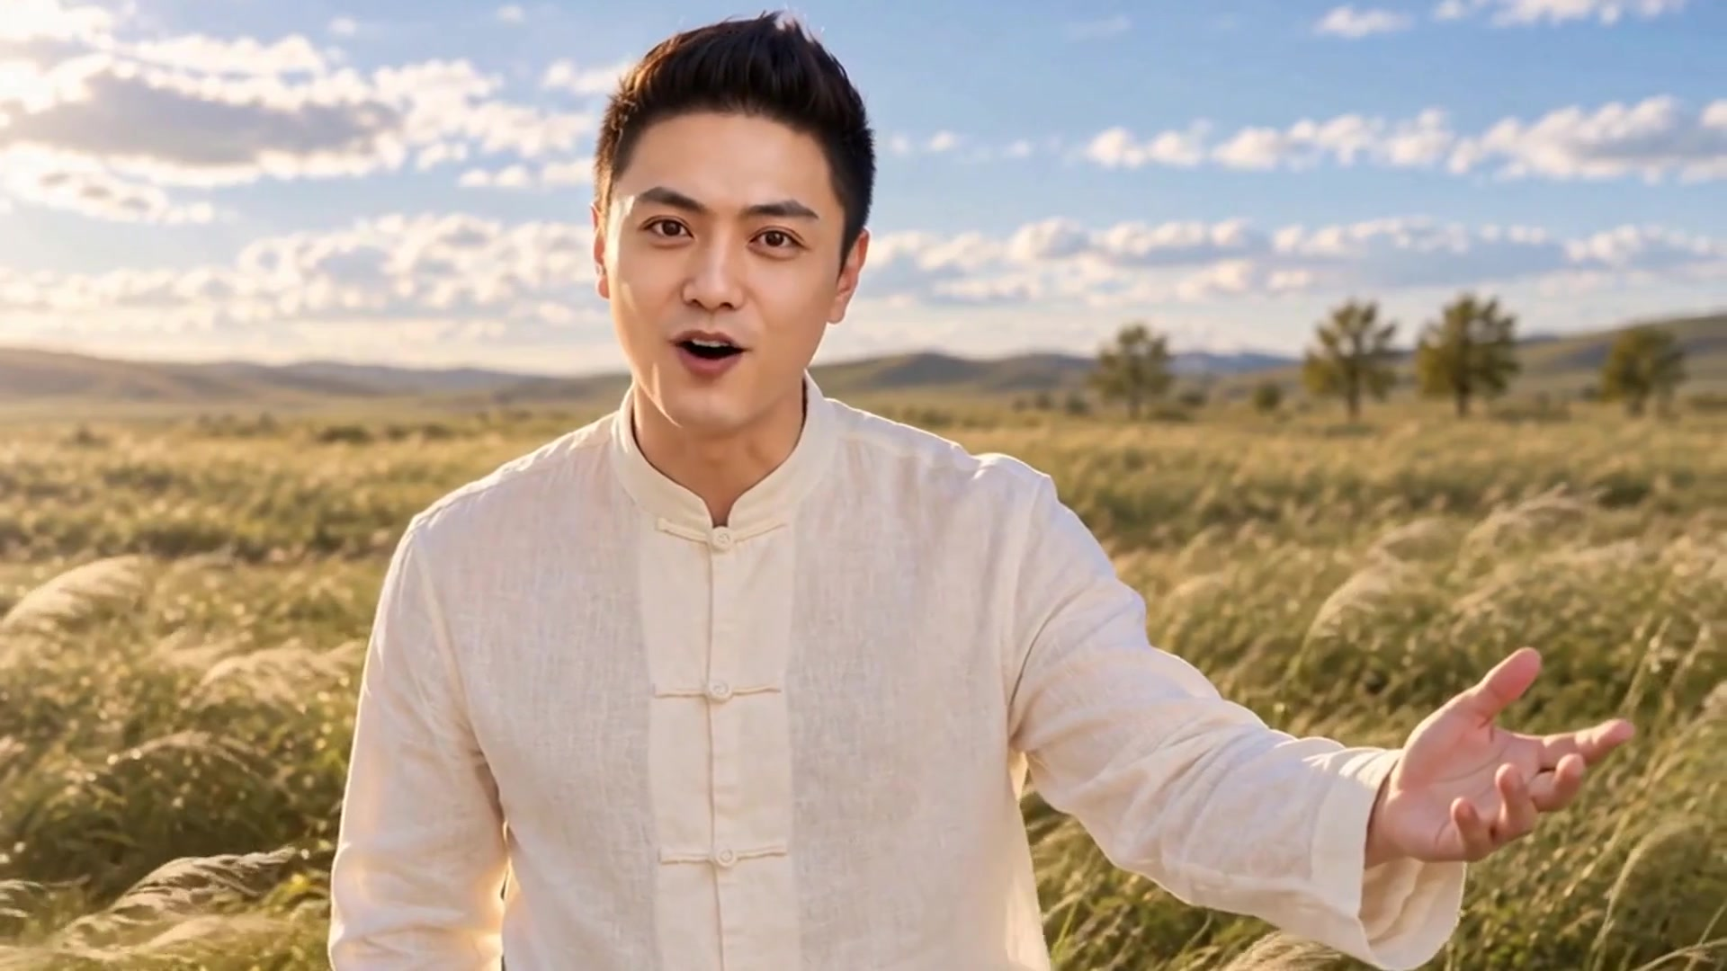
画出看不见的风
先看一看
风吹来时，
哪些东西动了？
再画一画
画下被风吹动的东西。
我画了________，因为它被风吹得________。
一字一世界 / 第 002 课
09
Notes:
建议 3 分钟。可用一张纸轻轻扇动另一张纸，约20秒观察，再在活动纸第2页画两分钟，最后用约40秒互说一句。参考：飘起的窗帘、弯下的草、飞起的风筝。评价是否画出或说出变化，不评价画得像不像。句型为“我画了……，因为它被风吹得……”。基础弱的孩子说一个词、指图或请成人代记。描字栏放到课后选做，不占课堂时间。
资料来源：
https://www.weather.gov/jkl/education

Slide 10
今天的小挑战
风 凤
1 读一读
2 “凤凰”应该用哪个字？
风 凤
3 用“风”或“凤”说一个词。
把今天的发现，讲给家人听。
一字一世界 / 第 002 课
10
Notes:
建议 1 分钟。答案：风读 fēng，凤读 fèng；“凤凰”用凤；词语如大风、风筝、风车、凤凰或凤尾。独立记录读音、字形、词语表达三项，分别标“独立完成／需要提示／下次再试”。零起点可跟读和指认，进阶可用完整句。带走活动纸与亲子陪学卡。不把历史解释或传说桥段设置成死记硬背的判断题。
资料来源：
https://humanum.arts.cuhk.edu.hk/Lexis/lexi-mf/search.php?word=%E9%A2%A8
https://humanum.arts.cuhk.edu.hk/Lexis/lexi-mf/search.php?word=%E9%B3%B3

